Slide 1
Les antivirus
Et les techniques de contournement
Présentée par Julien Bézy

Slide 2
Plan
Qu’est-ce qu’un antivirus ?
Comment fonctionne un antivirus ?
Comment contourner un antivirus ?
Cas pratique : Shellter
Démo de contournement d’antivirus
Notes:
Contourner : On va présenter tout au long, donc juste des cas en plus

Slide 3
Qu’est-ce qu’un antivirus ?

Slide 4
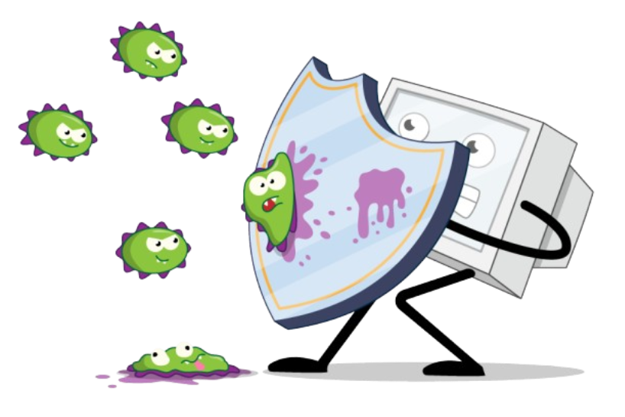
Antivirus : Définition
Logiciel de sécurité
Identifie, prévient et élimine les logiciels malveillants
S’installe généralement sur un appareil individuel
Plusieurs méthodes de détection
Plusieurs fonctionnalités
Notes:
Fonctionnalités : protection web, analyse de sites malveillants, protection contre les spams et les fenêtres publicitaires, analyse de périphériques externes (clé usb, …)

Slide 5
Antivirus : Définition
EXE, PDF, DOC, PS1

Slide 6
Comment fonctionne un antivirus ?

Slide 7
Antivirus : méthodes de détection
La détection basée sur les signatures
La détection heuristique
La détection comportementale

Slide 8
Antivirus : Détection de signatures
DATABASE
01011010
11110001
11011000
00101101
01101001
10010110
Notes:
Signature : séquence de bytes dans un programme (malware) qui l’identifie de manière unique.
Malware possède du code composé de bits, unités valant 0 ou 1 pour la communication entre appareils d’it.
Analyse simplement les séquences de bytes
Problème : les hackers peuvent « facilement » bypasser l’antivirus en changeant le code du virus ou en l’obfuscant (changer des valeurs, mettre des commentaires, …)
Donc méthode pas ultra secure
Bien mettre régulièrement la database à jour.
Plusieurs vendeurs utilisent des signatures différentes donc pour un pentest bien se renseigner sur quel antivirus est présent

Slide 9
Antivirus : Détection de signatures
Analyse simplement des séquences d’octets
Si correspondance → Mise en quarantaine
Chaque antivirus n’a pas la même database
Toujours bien garder la database à jour
Problème : changer le code → Bypass
Notes:
Antivirus payant vs gratuit

Slide 10
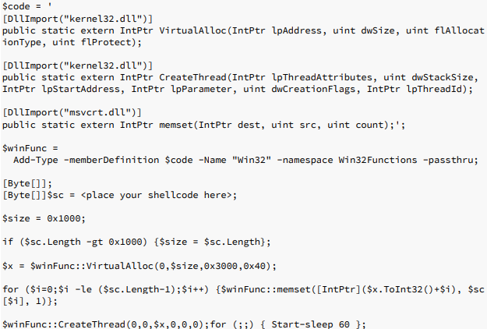
Antivirus : Détection heuristique
Attitude suspecte
Notes:
Pour compenser ses manquements (pour les signatures) …
La détection heuristique a pour objectif de comprendre le fonctionnement d’un programme et de déterminer les actions qu’il s’apprête à réaliser sur un système.

Slide 11
Antivirus : Détection heuristique
Basée sur des règles et des algorithmes
Repère et isole des modèles suspects
Peut analyser le code source
Peut détecter des variants voire des zero days
Problème : Faux positifs
Notes:
La détection heuristique a pour objectif de comprendre le fonctionnement d’un programme et de déterminer les actions qu’il s’apprête à réaliser sur un système.
Par exemple, un fichier qui tente de modifier le registre système ou d'injecter du code dans un autre processus pourrait être considéré comme malveillant.
Code source après avoir décompilé
Variants = code de malware légèrement modifié

Slide 12
Antivirus : détection comportementale
programme.exe
C:\>start programme.exe
Notes:
La détection comportementale consiste à observer les actions effectuées par un programme pendant son exécution afin de repérer toute activité suspecte.

Slide 13
Antivirus : détection comportementale
Analyse les actions pendant son exécution
Peut créer un environnement émulé
Analyse l’ensemble de l’OS
Peut détecter des variants voire des zero days
Problème : Faux positifs et bypass par le virtuel
Notes:
Via petite machine virtuelle
La protection comportementale observe l'activité du système (Windows, Android, MacOS...) et reconnaît des actions qui paraissent malveillantes
Les deux méthodes cohabitent et se complètent. Par exemple, l'heuristique peut avoir ses limites dans la mesure où de nombreuses menaces récentes intègrent une protection contre les émulateurs. À ce moment, seule l'exécution réelle du fichier pourra le trahir.
VIRTUEL = hacker prévoient leur code pour que l’exe ne s’exécute pas malicieusement en étant en vm (en détectant par exemple le manque de composantes physiques)

Slide 14
Antivirus : détection
Et bien d’autres…
Notes:
Jeu du chat et de la souris
Plein d’autres méthodes (calcul de l’entropie, machine learning, …)
Les EDR (endpoint detection and response) = gros antivirus avancé

Slide 15
Comment contourner un antivirus ?
Notes:
On a déjà donné plusieurs pistes tout au long de la présentation
En citer quelques une de plus mais uniquement à la surface

Slide 16
Antivirus : Le contournement
Le contournement sur le Disque
Le contournement en mémoire
Packers
Obfuscateurs
Crypteurs
Injection de code en mémoire
Injection DLL réflective
Process Hollowing
Notes:
On-Disk : Cette méthode consiste à modifier les fichiers malveillants pour qu'ils ne soient pas détectés par les antivirus lorsqu'ils sont enregistrés sur le disque.
Packers : utilisé avant pour réduire la taille d’un exe, remplaçait les ZIP en créant un autre exe plus petit mais donc en changeant quasi toute la structure binaire → nouvelle signature MAIS AV modernes plus impactés
Obfuscateurs : Ils modifient le code du programme pour le rendre difficile à analyser tout en conservant sa fonctionnalité. Ils réorganisent le code. Utilisé au départ par les devs pour la propriété intellectuelle.
Efficace contre les AV signature-based
Crypteurs : Des outils qui chiffrent le code malveillant pour qu'il soit déchiffré lors de l'exécution, empêchant l'antivirus de lire le contenu en clair sur le disque. → donc déchiffré en mémoire et chiffré sur le disque
In memory : Avec cette méthode, le malware est directement chargé et exécuté en mémoire, sans être enregistré sur le disque, ce qui complique sa détection par les antivirus → meilleurs résultats actuellement
Injection mémoire : Le code malveillant est injecté dans un processus bienvaillant en cours d'exécution, ce qui permet d'éviter les contrôles de sécurité sur le disque.
Injection DLL réflective : Une DLL (bibliothèque dynamique) est chargée directement en mémoire, sans passer par l'API standard de chargement des DLL de Windows.
DLL (Dynamic-Link Library) = Fichier contenant du code et des données qui peuvent être utilisés par plusieurs programmes en même temps.
API (Application Programming Interface) : Une API (interface de programmation d'application) est un ensemble de fonctions et de protocoles qui permettent à différentes applications de communiquer entre elles.
Process Hollowing : L’attaquant lance d’abord un processus non malicieux en attente → L’image du process est retiré et replace par une malicieuse → on reprend le process et le code malicieux est exécuté au lieu du non malicieux

Slide 17
Cas pratique : Shellter

Slide 18
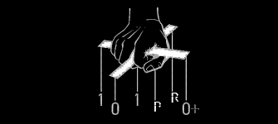
Shellter
10101110010110110100101101010101011110010101001101010110010011111010101100101010111001011011010010110101010101111001010100110101011001001111101010110010
1010111001011011010010110101010101111001010100110101011001001111101010110010
1010111001011011010010110101010101111001010100110101011001001111101010110010
10011100
Il s’agit d’un outil d’injection de payload dynamique
Notes:
Payload = charge utile
Shellter modifie un fichier exécutable légitime en y injectant du code malveillant (la charge utile). Il peut également obfusquer le code injecté pour rendre l'analyse plus difficile par les antivirus. Cela permet de contourner les antivirus qui se basent sur les signatures en modifiant suffisamment l'apparence du fichier pour éviter la détection.
Shellter va analyser la structure et le code du PE légitime afin de déterminer la meilleure façon et le meilleur endroit où injecter le code malveillant. Il va utiliser plusieurs techniques afin d’éviter la détection comme le changement de permissions du fichier, créer des nouvelles sections, …

Slide 19
Démo de contournement d’antivirus
Notes:
J’avais testé avant une autre démo sur windows 10 avec du C# du xor encoder et du powershell mais trop complexe et manque de temps
Windows 7 encore fort utilisé aujourd’hui

Slide 20
Sources
OSCP, PWK Pen-200 by Offensive Security
https://www.vaadata.com/blog/fr/techniques-de-contournement-dantivirus-et-dedr/#detection-heuristique-et-comportementale
https://www.shellterproject.com/
https://www.securiteinfo.com/attaques/malwares-virus-spam-logiciels-indesirables/techniques-detection-malware.shtml
https://www.crowdstrike.com/en-us/cybersecurity-101/malware/malware-detection/

Slide 21
Merci pour votre écoute
Avez-vous des questions ?

